Slide 1
Angular 概述

Slide 2
一、Angular介绍？
Angualr 是一款来自谷歌的开源的 web 前端框架，诞生于 2009 年，由 Misko Hevery 等人创建，后为 Google 所收购。是一款优秀的前端 JS 框架，已经被用于 Google 的多款产品当中。
根据项目数统计 angular（1.x 、2.x 、4.x）是现在网上使用量最大的框架。
2015 之前 Angular 1.x 得到了广泛的应用，开发单页面应用无人能敌。2015 年底 Angular 2.0 发布了，彻底的颠覆了之前的版本，学习 Angular 2.0 相当于重新学习另一个框架。在质疑声中，angularjs的开发团队宣布 1.X 版本和 2.x 版本同时维护。

Slide 3
一、Angular介绍？
AngularJs1.x的时候被人们称为下一代 web 应用。由于Angular2.0以后是基于TypeScript，和以前 angularjs1.x 的开发方式完全不一样,让很多的新手朋友觉得入门门槛比较高。
随着2015 年后 Vue 和 React 的出现，很多新手朋友慢慢的开始使用 Vue 这样的轻量级框架。其实 Angular2.0 要比 AngularJs1.x 简单很多。要比 React 简单很多,只要入门开发起来比 Vue 也要简单。
几经沉淀和积累，angualr4.x 的发布了， angualr4.x 是完全基于 angular2.x 的。他具有更小的体积、更快的运行速度、更快的编译速度、以及 AngularUniversal 也就是在服务器端渲染 Angular。

Slide 4
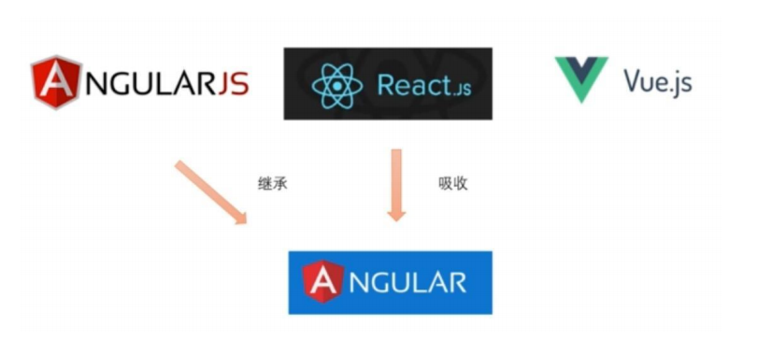
Angular 团队计划每六个月发布一个主要版本，所以 Angular 5 在 2017 年底到来，而 Angular 6和Angular 7分别在2018年 3月和2018年9月发布。Angular未来的版本不会像Angular1.x和 Angular2.x 那样发生重大的变更。所以 Angular5.x、Angular6.x、Angular7.x 和我们现在的开发方式也是一样的。

Slide 5
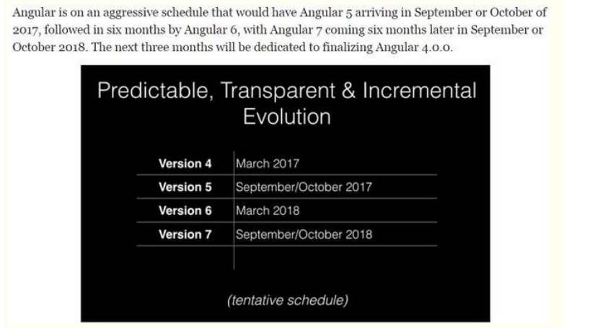

Slide 6
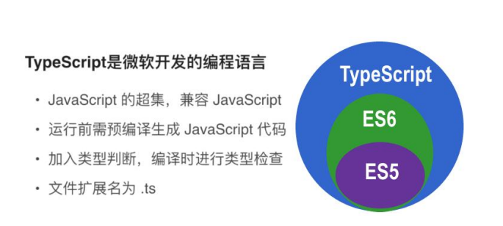
二、TypeScript 介绍

Slide 7

I
Basics
基础知识
TypeScript介绍
TypeScript安装、编译
TypeScript之IDE

Slide 8
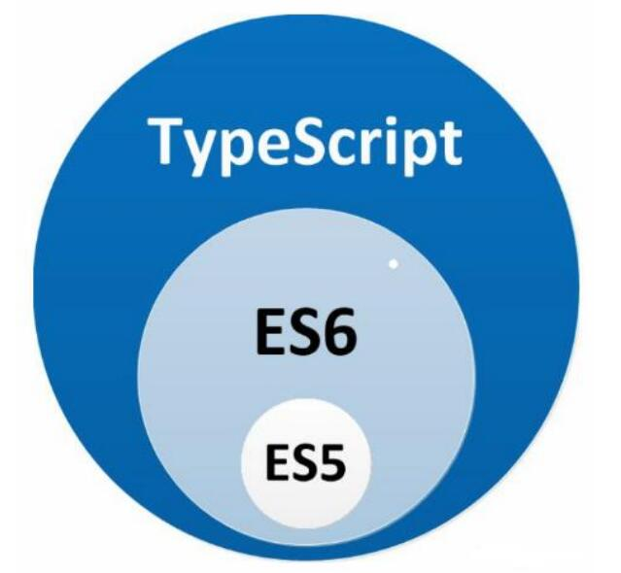
I
TypeScript 介绍
TypeScript 是由微软开发的一款开源的编程语言，并且在GitHub开源
1
4
谷歌也在大力支持 TypeScript 的推广，谷歌的 Angular2.x+就是基于 TypeScript 语法
TypeScript 是 JavaScript 的超级，遵循最新的 ES6、ES5 规范。TypeScript 扩展了 JavaScript
的语法
2
5
最新的 Vue 、React 也可以集成 TypeScript
3
TypeScript 更像后端 Java、C#这样的面向对象语言，可以让 JavaScript更加“健壮”的开发大型企业项目

Slide 9
TypeScript 优缺点
代码的可读性和可维护性强
类型系统增强了代码的可读性。
在编译阶段即可发现错误，与在运行时报错相比优势明显。
与之匹配的IDE具有良好的人性化功能，比如包括代码补全、接口提示和重构等。
优点
代码具有较强的兼容性
js文件可以直接重命名为ts文件。
如果没有显示声明变量类型，也可以自动推断类型。
即使ts代码在编译阶段报错，也能够编译成js代码。
社区活跃
拥有广大的用户（Angular的新版本用TS开发），得到更多的意见和建议。
开发团队强大，能保证TypeScript得到及时更新。
及时跟随ECMAScript版本的进步，甚至更提前一步支持优良的功能。
缺点
“成本”相对较高
一些概念对于前端人员而言不易于理解，学习成本较高。
短期内可能增加开发成本，但是长期而言有利于维护。

Slide 10
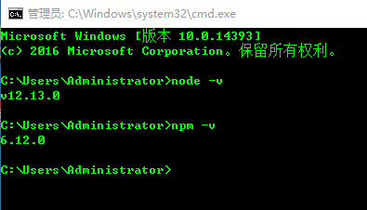
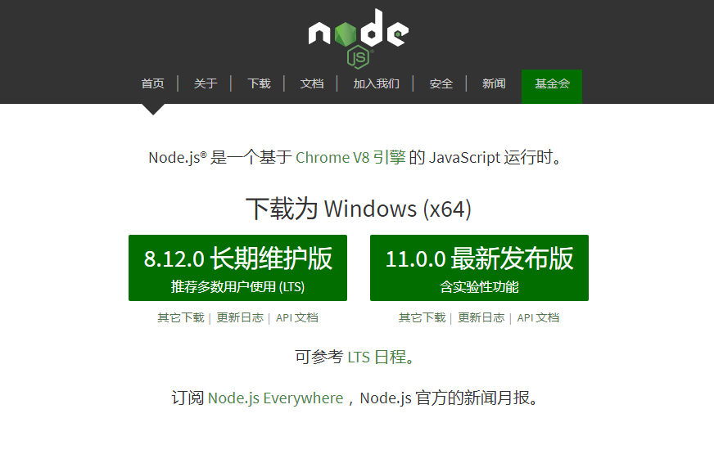
2
TypeScript 安装、编译
命令：
npm install -g typescript
tsc xxx.ts
下载连接：https://nodejs.org/zh-cn/

Slide 11
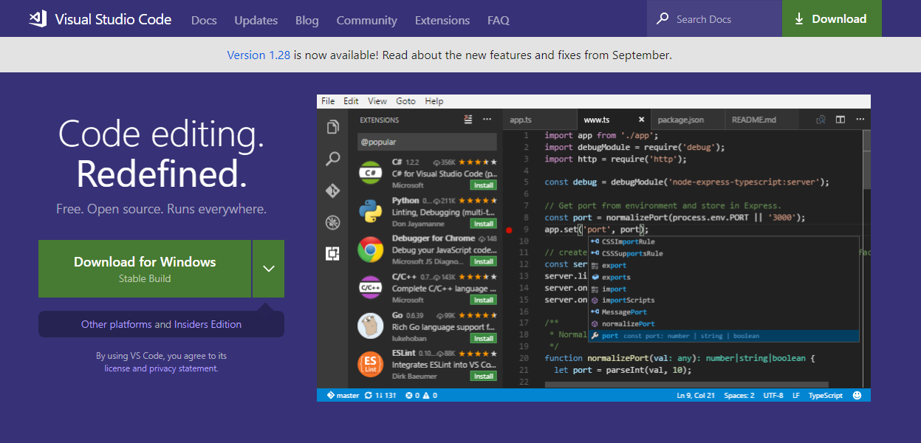
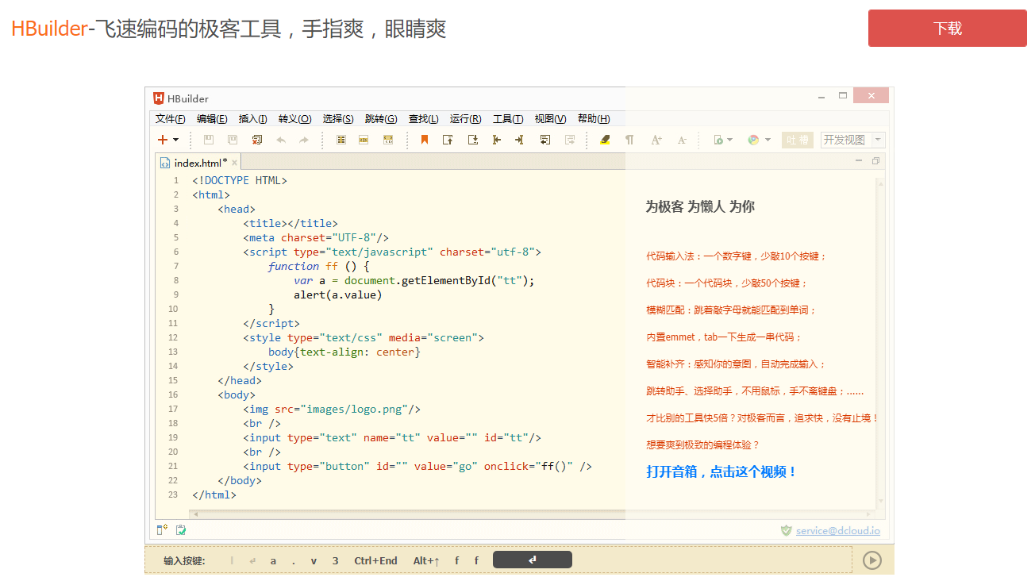
3
TypeScript 之IDE
VSCode: https://code.visualstudio.com/
HBuder: http://www.dcloud.io/
优先推荐VSCode轻量级编辑器！开源、跨平台！

Slide 12
Ⅱ
Basic Structure
基本结构
基本类型
基本运算符
流程控制语句
循环/迭代/遍历

Slide 13

I
TypeScript 基本类型
var & let
boolean
number
string
array
tuple
enum
any
null & undefined
const & readonly
never
symbols
void

Slide 14
I
TypeScript 中的数据类型(一)
TypeScript中为了使编写的代码更规范，更有利于维护，增加了类型校验，在TypeScript中主要给我们提供了以下数据类型:
var & let 声明变量
数据类型 | TS实例 | JS实例
布尔类型（boolean） | let flag: boolean = true; | var flag = true;
数字类型（number） | let num: number = 123; | var num = 123;
字符串类型（string） | let str: string = 'this is ts'; | var str = 'this is ts';
数组类型（array） | let arr1: number[] = [11,22,33]; let arr2: Array<number> = [11, 22, 33]; | var arr1 = [11, 22, 33]; var arr2 = [11, 22, 33];
元组类型（tuple） 属于数组的一种 | let arr3: Array<number> = [11,22,33]; let arr4: [number,string] = [123,'this is ts']; | var arr3 = [11, 22, 33]; var arr4 = [123, 'this is ts'];
枚举类型（enum） 例如：性别、月份、星期、颜色、单位名、学历、职业等。(注：如果标识符没有赋值，它的值就是下标) enum 枚举名{ 标识符[=整型常数], 标识符[=整型常数], ... 标识符[=整型常数], } ; | enum Color {red, blue, green}; | var Color; (function (Color) { Color[Color["red"] = 0] = "red"; Color[Color["blue"] = 1] = "blue"; Color[Color["green"] = 2] = "green"; })(Color || (Color = {})); ;

Slide 15
I
TypeScript 中的数据类型(二)
var & let 声明变量
数据类型 | TS实例 | JS实例
任意类型（any） | let isAny: any; | var isAny;
null类型 | let isNull: null = null; | var isNull = null;
undefined类型 | let isUndefined: undefined = undefined; | var isUndefined = undefined;
void类型 | ---(function 函数&方法处讲解) | ---(function 函数&方法处讲解)
symbol类型 1.值是通过Symbol构造函数创建的； 2.不可改变且唯一的； 3.像字符串一样可以被用做对象属性的键； 4.可以与计算出的属性名相结合来声明对象的属性和类成员。 | let sym1 = Symbol(); let sym2 = Symbol("key"); let sym3 = Symbol("key"); //sym2 不等于 sym3 常用的系统内置Symbols String类的 1.Symbol.match方法，被String.prototype.match调用，正则表达式用来匹配字符串； 2.Symbol.replace方法，被String.prototype.replace调用，正则表达式用来替换字符串中匹配的子串；3.Symbol.search方法，被String.prototype.search调用，正则表达式返回被匹配部分在字符串中的索引； 4.Symbol.split方法，被String.prototype.split调用，正则表达式来用分割字符串； … | var sym1 = Symbol(); var sym2 = Symbol("key"); var sym3 = Symbol("key"); //sym2 不等于 sym3

Slide 16
I
TypeScript 中的数据类型(三)
var & let 声明变量
数据类型 | TS实例 | JS实例
never类型 是其他类型 (包括 null 和 undefined)的子类型，代表从不会出现的值。这意味着声明never的变量只能被never类型所赋值。 通常表现为抛出异常或无法执行到终止点（例如无限循环） | let x: never; let y: number; // 运行错误，数字类型不能转为 never 类型 x = 123; // 运行正确，never 类型可以赋值给 never类型 x = (()=>{ throw new Error('exception')})(); // 运行正确，never 类型可以赋值给 数字类型 y = (()=>{ throw new Error('exception')})(); // 返回值为 never 的函数可以是抛出异常的情况 function error(message: string): never { throw new Error(message); } // 返回值为 never 的函数可以是无限循环这种无法被执行到的终止点的情况 function loop(): never { while (true) {} } | var x; var y; // 运行错误，数字类型不能转为 never 类型 x = 123; // 运行正确，never 类型可以赋值给 never类型 x = (function () { throw new Error('exception'); })(); // 运行正确，never 类型可以赋值给 数字类型 y = (function () { throw new Error('exception'); })(); // 返回值为 never 的函数可以是抛出异常的情况 function error(message) { throw new Error(message); } // 返回值为 never 的函数可以是无限循环这种无法被执行到的终止点的情况 function loop() { while (true) { } }
更多数据类型请查看官网：https://www.tslang.cn/docs/home.html

Slide 17
II
TypeScript 基本运算符
什么是运算符？
1.运算符定义了在数据上执行某些功能；
2.在其上面操作的数据被称为操作数；
TypeScript 运算符分类
算数运算符
逻辑运算符
位运算符
01
02
03
04
05
06
关系运算符
赋值运算符
其他运算符

Slide 18
1
算数运算符
前置条件：a为10，b为5；
TypeScript 算数运算符
符号 | 描述 | 实例
+（加法） | 执行加法运算，返回操作数的总和 | a + b，返回结果15
-（减法） | 执行减法运算，返回操作数的差值 | a – b，返回结果5
*（乘法） | 执行乘法运算，返回操作数的乘积 | a * b，返回结果50
/（除法） | 执行除法运算，返回操作数的商数 | a / b，返回结果2
%（余数/取模） | 执行除法运算，并返回余数 | a % b，返回结果2
++（递增） | 执行加法运算，加1的变量值 | a++，返回结果10 ++a，返回结果11
--（递减） | 执行减法操作，减1的变量值 | b--，返回结果5 --b，返回结果4

Slide 19
2
关系运算符
测试或定义两个实体间的关系；（关系运算符返回一个布尔值，即真或假）
前置条件：a为10，b为20；
TypeScript 关系运算符
符号 | 描述 | 实例
==（等于） | 检查两个操作数的值是否相等，如果相等则条件为真。 | (a == b) 不为真。
!=（不等于） | 检查两个操作数的值是否相等，如果不相等则条件为真。 | (a != b) 为真。
>（大于） | 检查左操作数的值是否大于右操作数的值，如果是则条件为真。 | (a > b) 不为真。
<（小于） | 检查左操作数的值是否小于右操作数的值，如果是则条件为真。 | (a < b) 为真。
>=（大于或等于） | 检查左操作数的值是否大于或等于右操作数的值，如果是则条件为真。 | (a >= b) 不为真。
<=（小于或等于） | 检查左操作数的值是否小于或等于右操作数的值，如果是则条件为真。 | (a <= b) 为真。

Slide 20
3
逻辑运算符
用于两个或更多的条件相结合；（逻辑运算符返回一个布尔值，即真或假）
前置条件：a为true，b为false；
TypeScript 逻辑运算符
符号 | 描述 | 实例
II（或） | 逻辑或运算符。如果两个操作数都非零，则条件为真。返回布尔值true/false | (a || b) 为真。
&&（与/且） | 逻辑与运算符。如果两个操作数中有任意一个非零，则条件为真。返回布尔值true/false | (a && b) 为假。
！（非） | 逻辑非运算符。用来逆转操作数的逻辑状态，返回布尔值true/false | !(a && b) 为真。

Slide 21
4
赋值运算符
TypeScript 赋值运算符
符号 | 描述 | 实例
=（等于） | 简单的赋值运算符，把右边操作数的值赋给左边操作数 | c = a + b 将把 a + b 的值赋给 c
+=（加等于） | 加且赋值运算符，把右边操作数加上左边操作数的结果赋值给左边操作数 | c += a 相当于 c = c + a
-=（减等于） | 减且赋值运算符，把左边操作数减去右边操作数的结果赋值给左边操作数 | c -= a 相当于 c = c – a
*=（乘等于） | 乘且赋值运算符，把右边操作数乘以左边操作数的结果赋值给左边操作数 | c *= a 相当于 c = c * a
/=（除等于） | 除且赋值运算符，把左边操作数除以右边操作数的结果赋值给左边操作数 | c /= a 相当于 c = c / a
%=（模等于） | 求模且赋值运算符，求两个操作数的模赋值给左边操作数 | c %= a 相当于 c = c % a

Slide 22
5
位运算符
前置条件：a为2，b为3；
TypeScript 位运算符
符号 | 描述 | 实例
&（按位与） | 它对其整数参数的每一位执行Boolean“与”运算。 | (a & b) 为2
|（按位或） | 它对其整数参数的每一位执行Boolean“或”运算。 | (a | b) 为3
^（按位异或） | 它对其整数参数的每一位执行Boolean“异或”运算。异或意味着操作数1为true或操作数2为true，但两者不能同时为true。 | (a ^ b) 为1
~（按位取反） | 这是一个一元运算符，并通过取反操作数中的所有位进行操作。 | (~b) 为-4
<<（左移） | 它通过在第二个操作数指定的位数将第一个操作数中的所有位向左移动。新位用零填充。将一个值左移一个位置相当于将其乘以2，移位两个位置相当于乘以4，依此类推。 | (a <<1 ) 为4
>>（右移） | 二进制右移运算符。左操作数的值是由右操作数指定的位数来向右移动。 | (a>>1) 为1
>>>（无符号右移） | 该运算符和>>运算符类似，只不过在左边移入的位数总是零。 | (a>>>1) 为1

Slide 23
6
其他运算符
TypeScript 其他运算符
符号 | 描述 | 实例
- | 否定运算符(-)，变化的值的符号。 | a = 10, -a = -10;
+ | 连接运算符(+)，用于字符串操作； | a = “hello,”,b =“ts!”,a+b =“hello,ts!”
?: | 用来表示一个条件表达式。（也称为三元运算符/三目运算符）， 语法格式：Expr ? Result1 : Result2; Expr -指的是条件表达式； Result1 -如果条件为真返回的值； Result2 -如果条件为假返回的值； | a = 1,b=2; a > b ? a+b : a-b;
typeof | 一元运算符，返回操作数的数据类型。 | a = 1; typeof(a) == number;
instanceof | 和类型运算符类似，检测一个对象是否是一个(明确的)特定类型或没有。 | var oStringObject = new String("hello world"); console.log(oStringObject instanceof String); //true

Slide 24
III
TypeScript 流程控制语句
if，if-else, if-else-if语句，对应流程图如下：
注：以下语句可以任意嵌套；

Slide 25
TypeScript 流程控制语句
swicth-case-break;语句，也称开关语句，对应流程图如下：
以下规则适用于switch语句 ：
swatch里面可以有任意数量的case语句。
case语句只能包括常量，它不能是一个变量或一个表达式。
swatch入参的数据类型和case常量表达式必须匹配。
除非你把每个beak语句块后置，则执行流入下一个语句块。
case表达式必须是唯一的。
default语句块是可选的。

Slide 26
IV
TypeScript 循环/迭代/遍历
TypeScript提供了不同类型的循环来处理循环的要求，按循环的明确性分类和循环对应流程图如下：
1.定环：一个循环迭代的数量确定/固定被称为一个明确的循环 ； for循环是一个明确的循环的实现。
2.无限循环：一个循环的数量是不确定的或未知的；
for 和 while 循环，它们是在循环头部测试循环条件；
do...while 循环是在循环的尾部检查它的条件；
do...while 循环与 while 循环类似，但是 do...while 循环会确保至少执行一次循环。

Slide 27
III
Object Oriented Programming
OOP思想
function
class
extends & supper
public
protected
private
abstract
interface
generic

Slide 28
I
function (函数/方法)的定义、声明和调用
函数是由事件驱动的或者当它被调用时执行的可重复使用的代码块（把一些相关的语句组织在一起，用来执行一个任务的语句块）
function分类
 | 有参 | 无参
有返回值 | function sayHi(name: string): string { return 'Hello,'+name; } | function sayHi(): string { return 'Hello,TS!'; }
无返回值 | function sayHi(name: string): void { console.info('Hello,'+ name); } | function sayHi(): void { console.info('Hello,TS!'); }
调用 | let hi = sayHi('TS'); /* hi='Hello,TS'; */ alert(sayHi('TS')); /* Hello,TS */ | let hi = sayHi(); /* hi='Hello,TS!'; */ alert(sayHi()); /* Hello,TS! */

Slide 29

1
TypeScript 中的 function 函数
函数的定义
01
函数是由事件驱动的或者当它被调用时执行的可重复使用的代码块
函数重载
06
可选参数
02
把一些相关的语句组织在一起，用来执行一个任务的语句块
TS
可实现程序模块的封装最小化
箭头函数 es6
05
默认参数
03
剩余参数
04

Slide 30
2
TypeScript 中的 function 函数
默认参数
常规函数
function getInfo(name:string,age:number = 18):string{
if(age){
return `$姓名：{name} --- $年龄：{age}`;
}else{
return `$姓名：{name} ---年龄：保密`;
}
}
alert(getInfo('翠花'));
function run(): string{
return 'run';
}
alert(run()); /*调用*/
箭头函数 es6
setTimeout(() => {
alert('run');
}, 1000);
01
02
03
04
05
06
匿名函数
可选参数
剩余参数（…）
var num = function(): number{
return 123;
}
alert(num()); /*调用*/
function getInfo(name:string,age:number):string{
if(age){
return `$姓名：{name} --- $年龄：{age}`;
}else{
return `$姓名：{name} ---年龄：保密`;
}
}
alert(getInfo('张三',30));
function sum(...result:number[]): number{
let sum=0;
for(let i=0; i<result.length; i++){
sum += result[i];
}
return sum;
}
alert(sum(1,2,3,4,5,6)) ;

Slide 31
3
function函数重载
回顾C#中重载的概念：
方法重载是指在同一个类中方法同名，参数不同，调用时根据实参的形式，选择与他匹配的方法执行操作的一种技术。
参数的类型不同；
参数的个数不同；
参数的个数相同时他们的先后顺序不同；
是否构成重载的条件：
在同一个类中；
方法名相同；
参数列表不同；
方法重载是多态的一种实现方式：在JS中本身不支持重载的，而在TS中使用可以"变通"的支持重载：
先申明所有方法重载的定义，不包含方法的实现；
再声明一个参数为any类型的重载方法；
实现any类型的方法并通过参数类型（和返回类型）不同来实现重载；

Slide 32
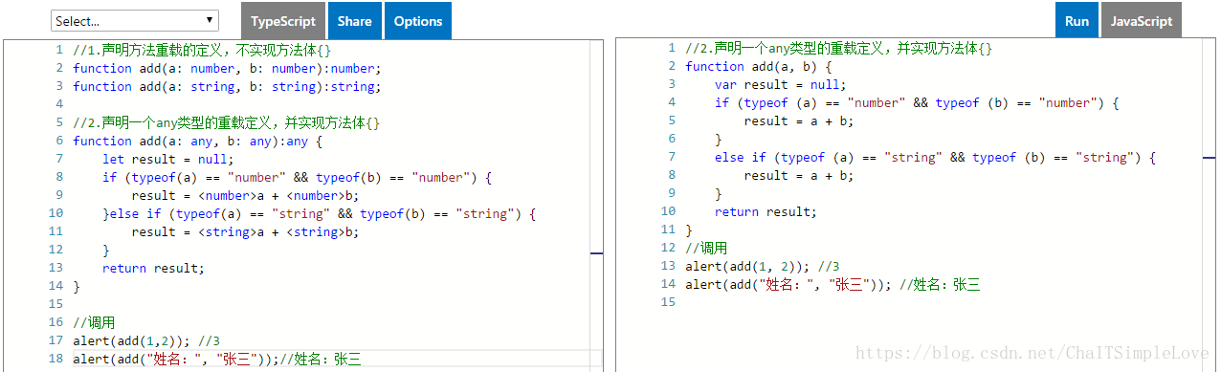
function 函数重载实例

Slide 33
II
TypeScript 中 class (类)的定义
使用 TS 实现类的封装，关键字：class （类似C#语言），语法：
使用 class 关键字声明类；
使用 constructor 关键字声明构造函数；
成员访问修饰符，public公有，private私有，protected受保护类型；
可以使用 get/set 来实现私有成员访问器；
支持 static 静态字段或方法；
使用 readonly 关键字声明只读属性；只读属性必须在声明时或构造函数里被初始化；
访问修饰符与 C# 中 class 的对比：
public ：公有类型，类似 C# 语言，TS中成员默认 public , 而 C# 中必须明确使用 public 指定成员是公有的；
private：私有类型，与 C# 相同，当成员被标记成 private 时，它就不能在声明它的类的外部访问，只有在该类（或本类）中可以访问；
protected : 受保护类型，与 C# 相同， protected修饰符与 private修饰符的行为很相似，但有一点不同， protected成员在派生类中
仍然可以访问；

Slide 34
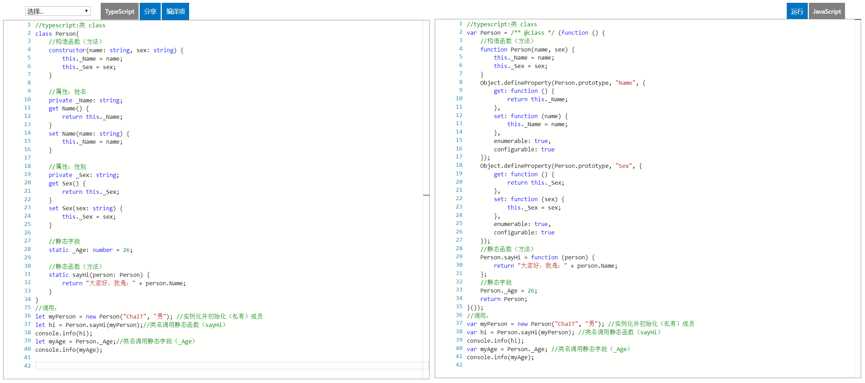
TypeScript 中 class (类)的实例
实例代码如下，首先声明一个Person 类：

Slide 35
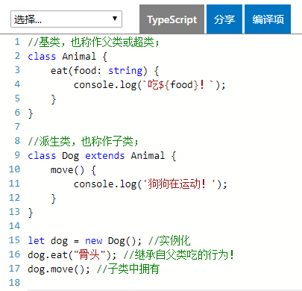
III
TypeScript 中 class (类)的继承(一)
继承是OOP思想的体现之一，在TypeScript中可以使用常用的面向对象模式，基于类的程序设计中一种最基本的模式是允许使用继承来扩展现有的类。
在TypeScript中实现继承，关键：extends、super；
派生类通常被称作子类，基类通常被称作超类或父类；
这个例子展示了最基本的继承：类从基类中继承了属性和方法。
在这里Animal是基类，Dog是派生类，通过关键字 extends继承基类的功能，因此Dog类中拥有eat()和move()；

Slide 36
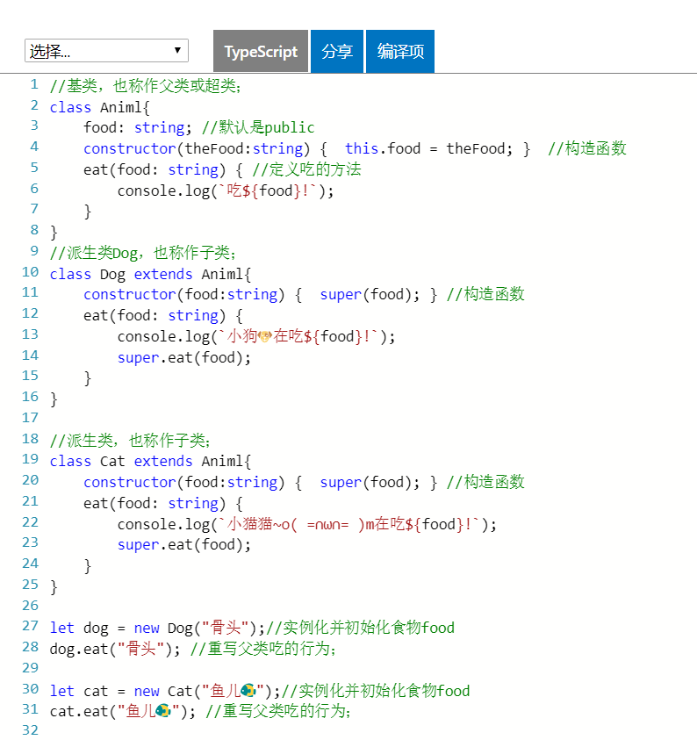
III
TypeScript 中 class (类)的继承(二)
这个例子展示前面一个没有提到的特性：使用 extends 关键字创建了 Animal 的两个子类 Dog 和 Cat；
派生类中包含了一个构造函数，它必须调用 super() 执行基类的构造函数，并且在构造函数里访问 this 的属性之前，一定要调用 super()；（这是 TypeScript 中强制执行的重要规则！）
这个例子演示了如何在子类里可以重写父类的方法。Dog 和 Cat 都创建了 eat() 方法，它们重写了从 Animal 继承的 eat() 方法，使 eat() 方法根据不同的类而具有不同的功能。

Slide 37
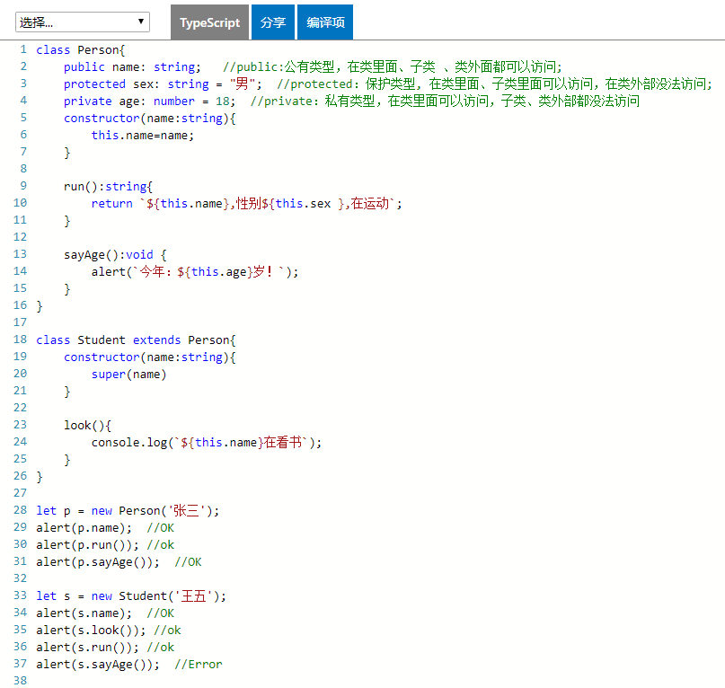
class中成员访问修饰符：public、private、protected
在 TypeScript 的 class 类中，属性成员默认是 public 的。

Slide 38
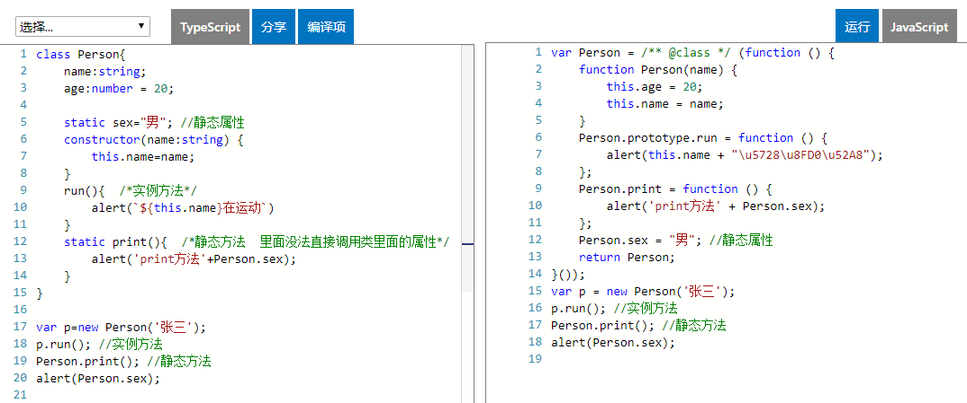
class中静态属性、静态方法

Slide 39
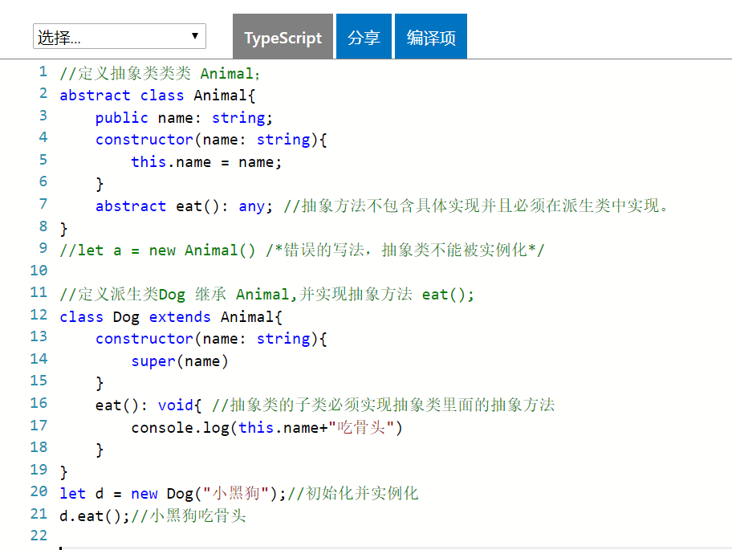
多态、抽象类
多态表现：父类定义一个方法不去实现，让继承它的子类去实现 ，每一个子类具有不同的表现；
TypeScript 中定义抽象类：它是提供其他类继承的基类，不能直接被实例化；
用 abstract 关键字定义抽象类和抽象方法；
抽象类中的抽象方法不包含具体实现，并且必须在派生类中实现；
抽象方法只能放在抽象类里面；
抽象类和抽象方法用来定义标准；

Slide 40
IV
TypeScript 中的 interface 接口
TypeScript 中接口的作用：
在面向对象的编程中，接口是一种规范的定义，它定义了行为和动作的规范；
在程序设计里面，接口起到一种限制和规范的作用；
不关心类的内部状态数据和方法的细节实现，只要提供这些规范就可以满足实际需求；
类似于C#和Java，同时还增加了更加灵活的接口类型；
TypeScript 中接口的语法：
通过关键字：interface 声明；
接口默认是 public ；
TypeScript 中接口分类和扩展：
属性类型接口；
函数类型接口；
可选类型接口；
可索引类型接口；
类类型接口；
接口扩展之接口的继承；

Slide 41
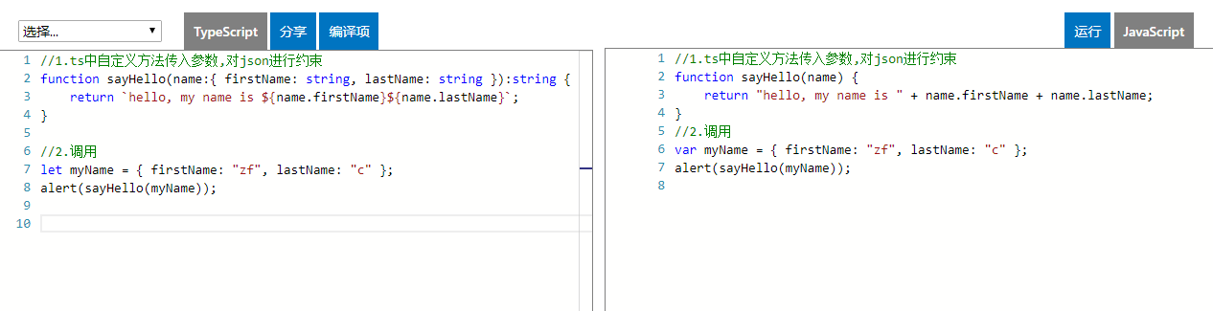
TypeScript 中属性类型接口(一)

Slide 42
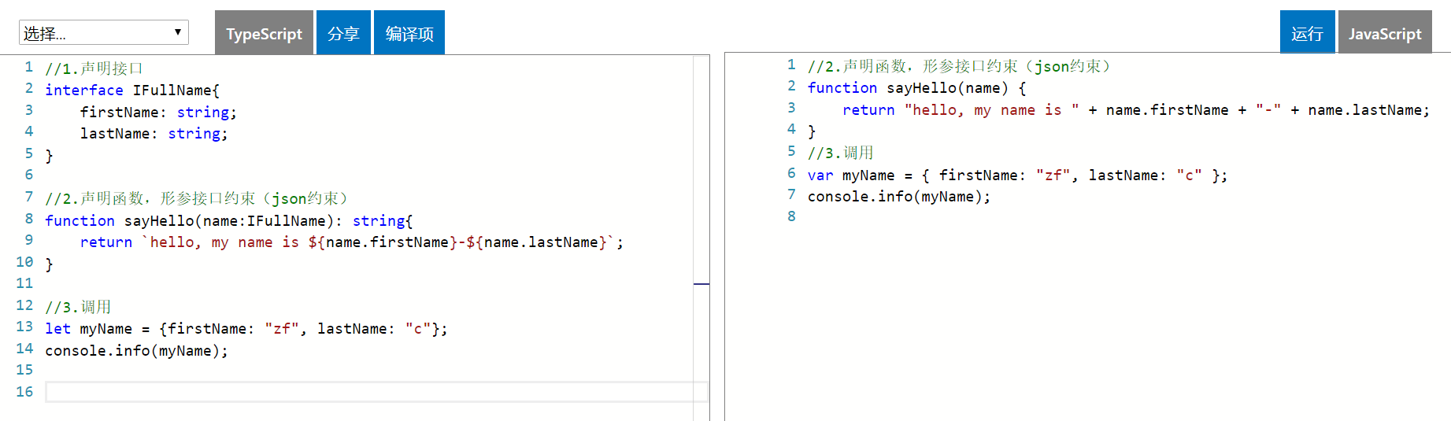
TypeScript 中属性类型接口(二)

Slide 43
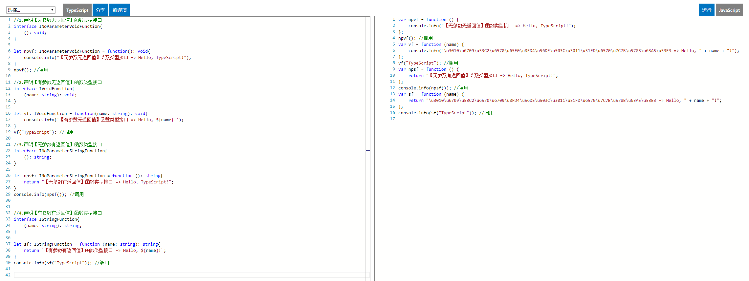
TypeScript 中函数类型接口

Slide 44
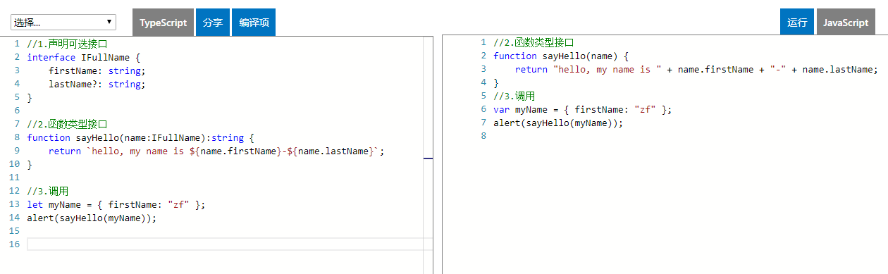
TypeScript 中可选类型接口

Slide 45
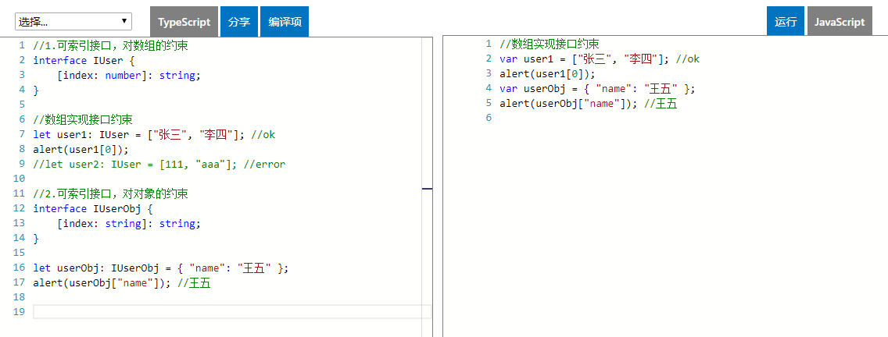
TypeScript 中可索引类型接口

Slide 46
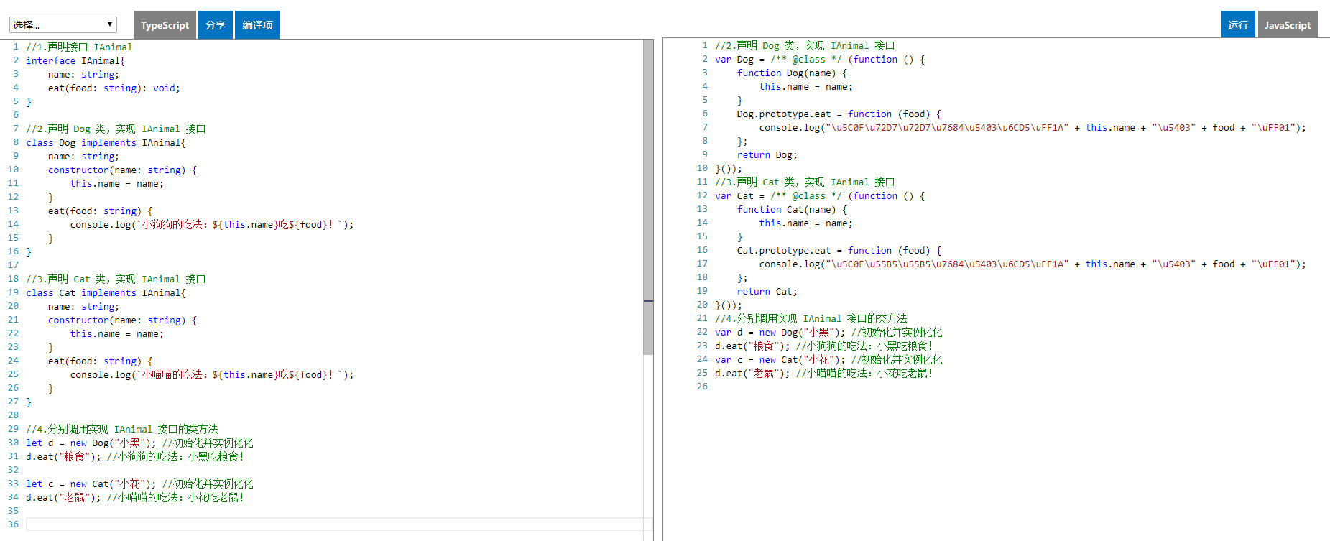
TypeScript 中类类型接口

Slide 47
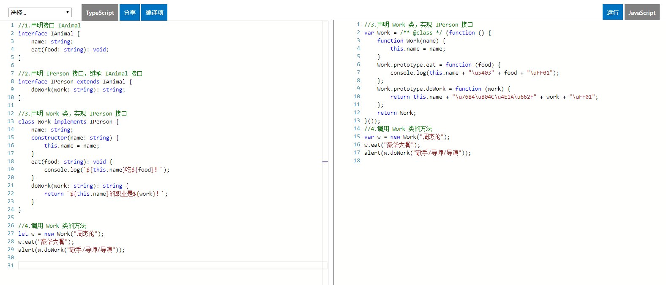
TypeScript 中接口的扩展之接口继承

Slide 48
V
TypeScript 中的 generic 泛型
什么是泛型？
允许您延迟编写类或方法中的编程元素的数据类型的规范，直到实际在程序中使用它的时候；
在软件工程中，我们不仅要创建一致的定义良好的API，同时也要考虑可重用性。 组件不仅能够支持当前的数据类型，同时也能支持未来的数据类型，这在创建大型系统时为你提供了十分灵活的功能；
在像C#和Java这样的语言中，可以使用泛型来创建可重用的组件，一个组件可以支持多种类型的数据。 这样用户就可以以自己的数据类型来使用组件；
通俗理解：泛型就是解决类、接口、方法的复用性，以及对不特定数据类型的支持，同时又有类型校验；
泛型有哪些特性和优点？
最大限度地重用代码，减少代码的冗余；
类型校验，保护类型的安全；
高性能，延迟思想的体现，当编译器遇到类的构造函数或方法的函数调用时，它会生成代码来处理指定的数据类型；
泛型的应用：
泛型函数；
泛型类；
泛型接口；
泛型约束；

Slide 49
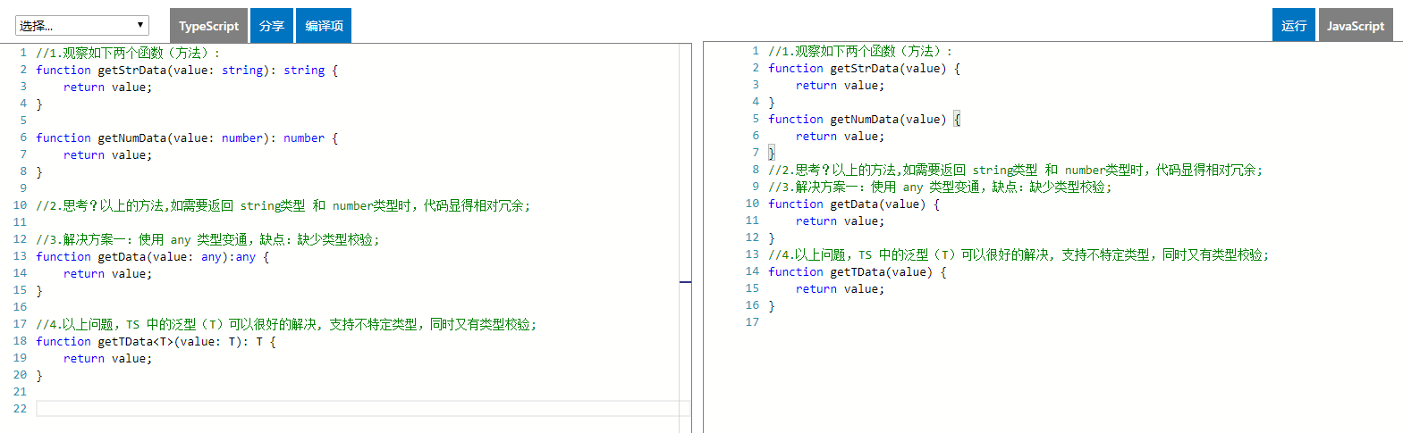
TypeScript 中的 generic 泛型函数
V

Slide 50
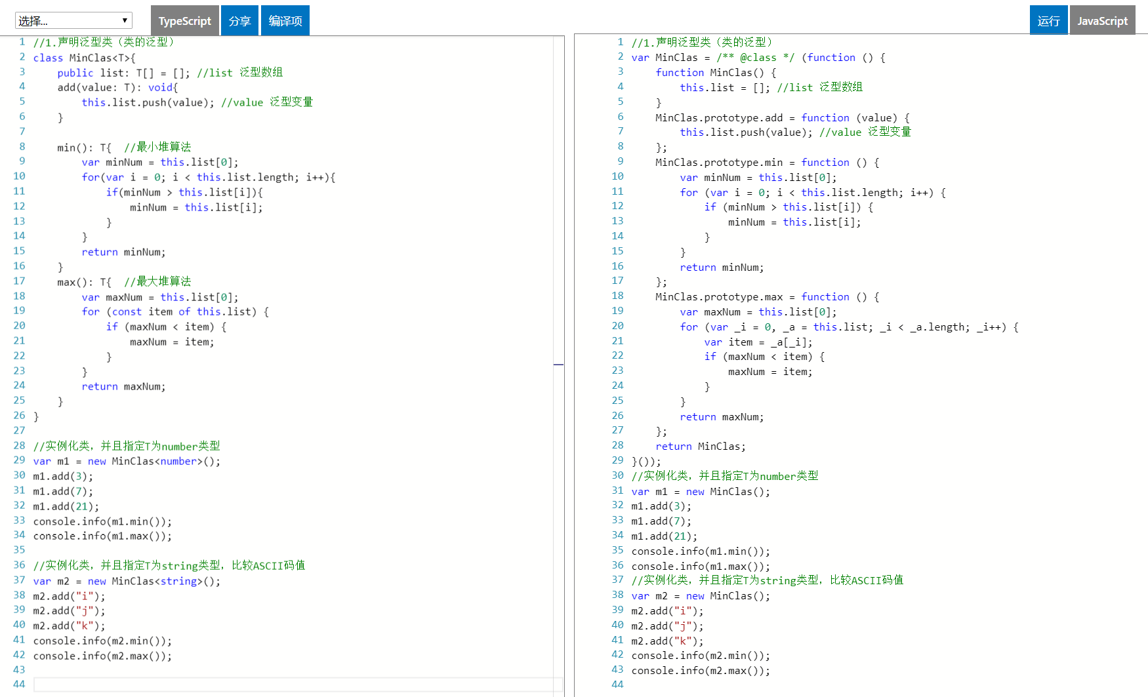
TypeScript 中的 generic 泛型类
V

Slide 51
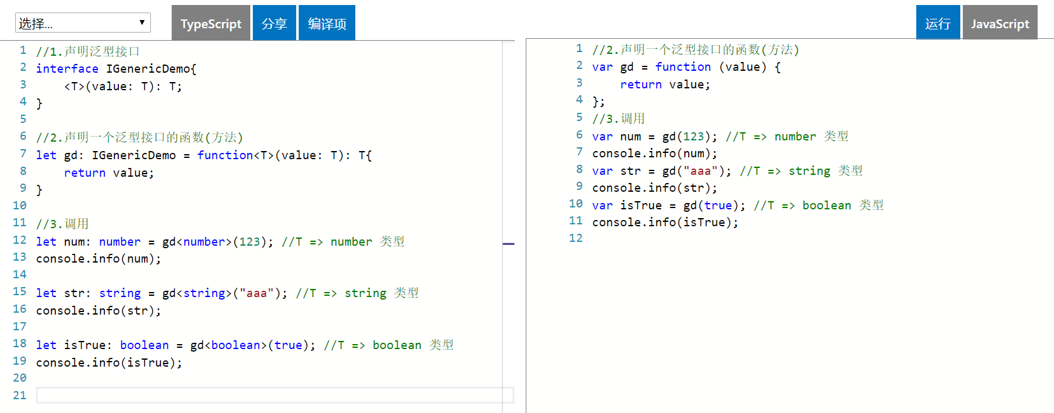
TypeScript 中的 generic 泛型接口
V

Slide 52
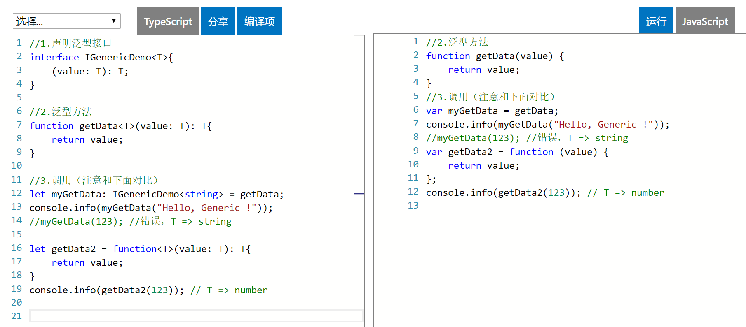
TypeScript 中的 generic 泛型约束
V

Slide 53

II
TypeScript 语言的发展与框架展望
官网版本更新地址：https://www.tslang.cn/about/version.html
1.1.1全新发布，
上线文档-快速上手，
更新日志，修复文档
导航样式，更新联系
1.1.2全新发布，上线文档-Gulp,基础类型，变量声明，接口，函数，泛型，高级类型，编译选项，在MSBuild里使用编译选项
2.01全新发布，上线文档-Typescript2.0，Angular2，JavaScript迁移，修复接口文档的文字错误…
2.1.0全新发布，上线文档-Typescript2.1，修复文档的错误连接地址和文字语句错误，更新文档内容到2.1版本
2.0全新发布，更新文档到2.0版，更新文档导航样式
1.0.0全新发布,更新
TypeScript中文网，
重新构建开发架构
01
02
03
04
05
06
2016.4.26
2016.6.6
2016.8.8
2016.10.6
2016.11.1
2016.12.26
07
2.3全新发布，更新首页内容，起步(案例)内容，文档内容到2.3版本，修复文档中的错误
2018.10.17
2018.3.14
2017.11.22
2017.8.31
2017.6.15
12
10
09
08
3.1全新发布，更新起步(案例)内容，文档到3.1版本，上线文档-3.0、2.9、2.8版本，修复文档中的错误内容，文档页面左侧导航项的CSS样式，上线练习功能等
2.7全新发布，更新文档内容到2.7版本，修复文档中的错误内容
2.6全新发布，文档内容到2.6版本
2.4.1全新发布，更新部分文档内容，文档页面左侧导航样式，滚动条样式，表格格式文档的样式，上线代码复制功能

Slide 54




框架之三足鼎立
Angular+
React
Vue

Slide 55

实践应用之Angular
语言
框架
TypeScript
Angular 2.X+

Slide 56

三、Angular 能干什么？

Slide 57
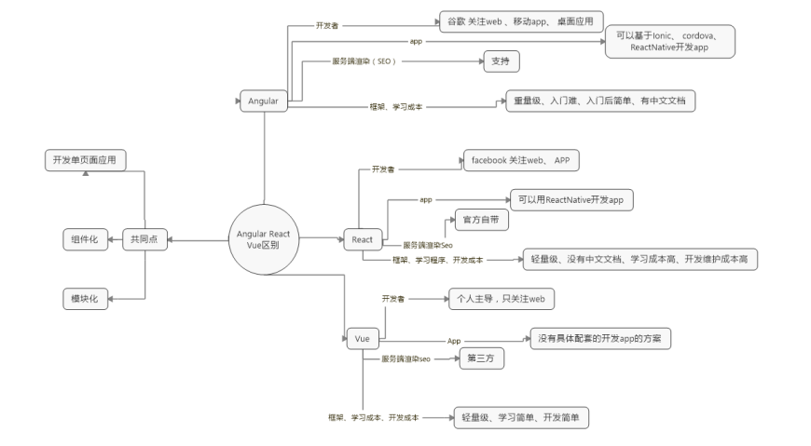
四、Angular、Vue、React 对比

Slide 58
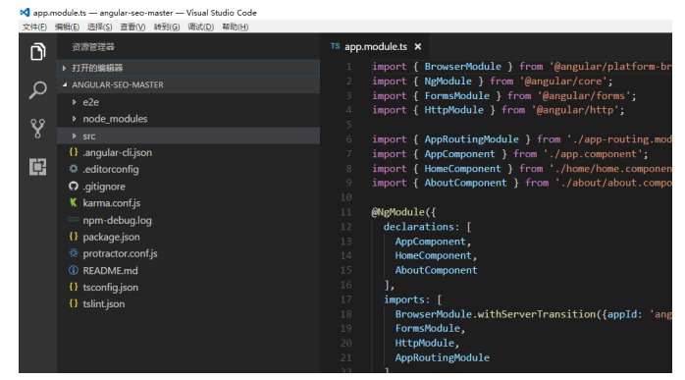
五、Angular开发工具介绍
1.Webstorm
2.Visual Studio Code
https://code.visualstudio.com/

Slide 59
二、Angular安装、创建项目、 目录结构介绍、创建组件
一、安装最新版本的 node.js
注意：请先在终端/控制台窗口中运行命令 node -v 和 npm -v， 来验证一下你正在运行node 6.9.x 和 npm 3.x.x 以上的版本。 更老的版本可能会出现错误，更新的版本则没问题

Slide 60
二、全局安装 Angular CLI 脚手架工具(只需要安装一次)。
1. 使用 npm 命令安装
npm install -g @angular/cli
2. 安装 cnpm
npm 可能安装失败建议先用 npm 安装一下 cnpm 用淘宝镜像安装
npm install -g cnpm --registry=https://registry.npm.taobao.org
3. 使用 cnpm 命令安装
cnpm install -g @angular/cli

Slide 61
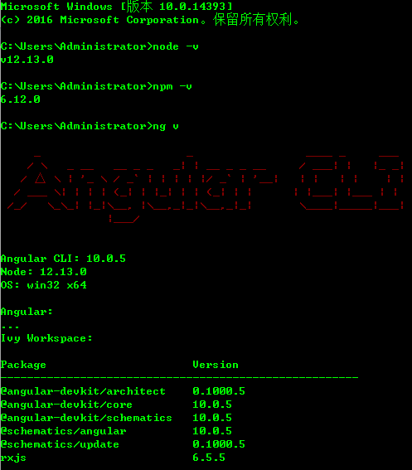

Slide 62
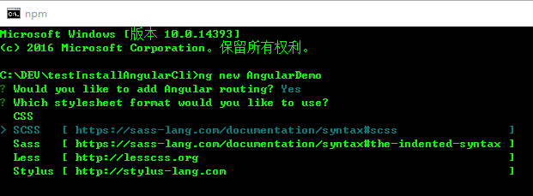
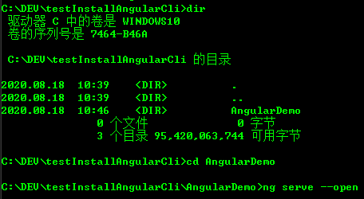
三、创建项目
1. 打开 cmd 找到你要创建项目的目录
2. 创建项目
ng new 项目名称 //创建一个项目
ng new my-app
3. 进入刚才创建的项目里面启动服务
cd my-app
cnpm install //安装依赖
ng serve --open

Slide 63
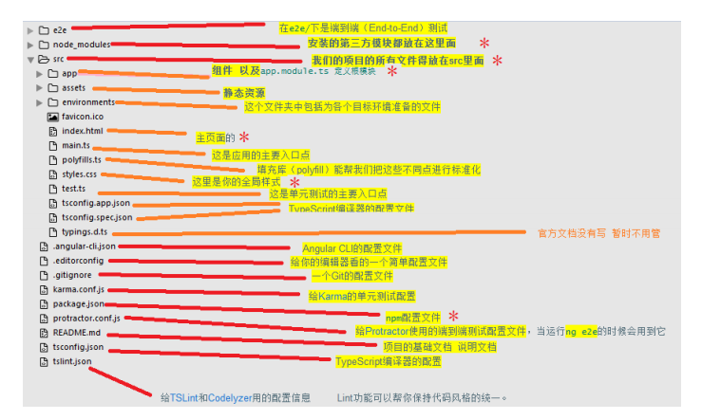
四、目录结构分析

Slide 64
1.项目创建完成后的目录结构
文件 | 用途
e2e/ | 在 e2e/下是端到端（End-to-End）测试。 它们不在 src/下，是因为端到端测试实际上和应用是相互独立的，它只适用于测试你的应用而已。 这也就是为什么它会拥有自己的 tsconfig.json
src | 我们的项目的所有文件得放在 src 里面，所有的 Angular 组件、模板、样式、图片以及你的应用所需的任何东西都在那里。
node_modules/ | Node.js 创建了这个文件夹，并且把 package.json 中列举的所有第三方模块都放在其中。
.angular-cli.json | Angular CLI 的配置文件。 在这个文件中，我们可以设置一系列默认值，还可以配置项目编译时要包含的那些文件。 要了解更多，请参阅它的官方文档。
.editorconfig | 给你的编辑器看的一个简单配置文件，它用来确保参与你项目的每个人都具有基本的编辑器配置。 大多数的编辑器都支持.editorconfig 文件，详情参见 http://editorconfig.org 。

Slide 65
1.项目创建完成后的目录结构
文件 | 用途
.gitignore | 一个 Git 的配置文件，用来确保某些自动生成的文件不会被提交到源码控制系统中。
karma.conf.js | 给 Karma 的单元测试配置，当运行 ng test 时会用到它。
package.json | npm 配置文件，其中列出了项目使用到的第三方依赖包。 你还可以在这里添加自己的自定义脚本。
protractor.conf.js | 给 Protractor 使用的端到端测试配置文件，当运行 ng e2e 的时候会用到它。
README.md | 项目的基础文档，预先写入了 CLI 命令的信息。 别忘了用项目文档改进它，以便每个查看此仓库的人都能据此构建出你的应用
tsconfig.json | TypeScript 编译器的配置，你的 IDE 会借助它来给你提供更好的帮助
tslint.json | 给 TSLint 和 Codelyzer 用的配置信息，当运行 ng lint 时会用到。Lint 功能可以帮你保持代码风格的统一

Slide 66
2.src 目录结构：
文件 | 用途
app/app.component.{ts,html,css,spec.ts} | 组件 使用 HTML 模板、CSS 样式和单元测试定义 AppComponent 组件。 它是根组件，随着应用的成长它会成为一棵组件树的根节点
app/app.module.ts | 定义 AppModule，这个根模块会告诉Angular 如何组装该应用。 目前，它只声明了 AppComponent。 稍后它还会声明更多组件。
assets/* | 静态资源 这个文件夹下你可以放图片等任何东西，在构建应用时，它们全都会拷贝到发布包中
environments/* | 这个文件夹中包括为各个目标环境准备的文件，它们导出了一些应用中要用到的配置变量。 这些文件会在构建应用时被替换。 比如你可能在产品环境中使用不同的 API端点地址，或使用不同的统计 Token 参数。甚至使用一些模拟服务。 所有这些，CLI都替你考虑到了。
favicon.ico | 每个网站都希望自己在书签栏中能好看一点。 请把它换成你自己的图标。
index.html | 这是别人访问你的网站是看到的主页面的HTML 文件。 大多数情况下你都不用编辑它。 在构建应用时，CLI 会自动把所有 js和 css 文件添加进去，所以你不必在这里手动添加任何 <script> 或 <link> 标签。

Slide 67
2.src 目录结构：
文件 | 用途
polyfills.ts | 不同的浏览器对 Web 标准的支持程度也不同。 填充库（polyfill）能帮我们把这些不同点进行标准化。 你只要使用core-js 和 zone.js 通常就够了，
styles.css | 这里是你的全局样式。 大多数情况下，你会希望在组件中使用局部样式，以利于维护，不过那些会影响你整个应用的样式你还是需要集中存放在这里
test.ts | 这是单元测试的主要入口点。 它有一些你不熟悉的自定义配置，不过你并不需要编辑这里的任何东西
tsconfig.{app|spec}.json | TypeScript 编译器的配置文件。tsconfig.app.json 是为 Angular 应用准备的，而 tsconfig.spec.json 是为单元测试准备的。

Slide 68
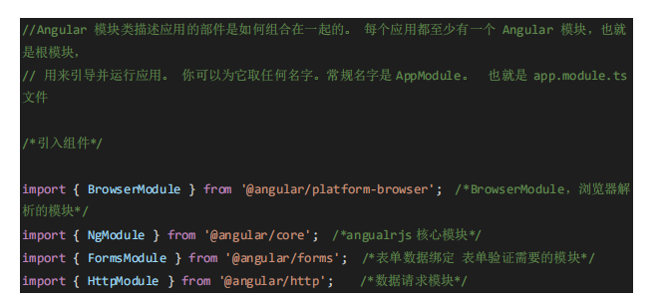
五、Hello Angular 4.0 以及 app.module.ts、组件分析
1. app.module.ts
定义 AppModule，这个根模块会告诉 Angular 如何组装该应用。 目前，它只声明了AppComponent。 稍后它还会声明更多组件。

Slide 69
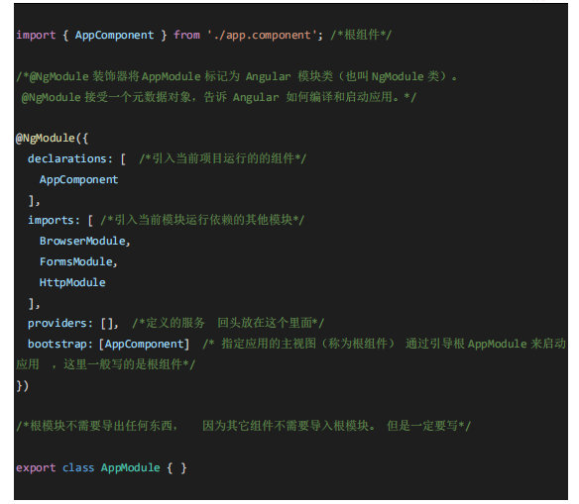

Slide 70
2.自定义组件
https://github.com/angular/angular-cli
创建组件：
ng g component components/header

Slide 71
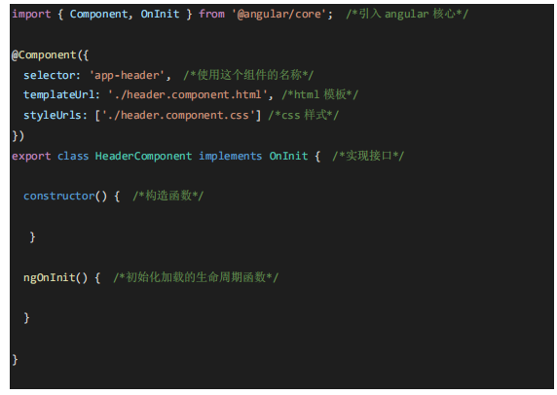
组件内容详解：

Slide 72
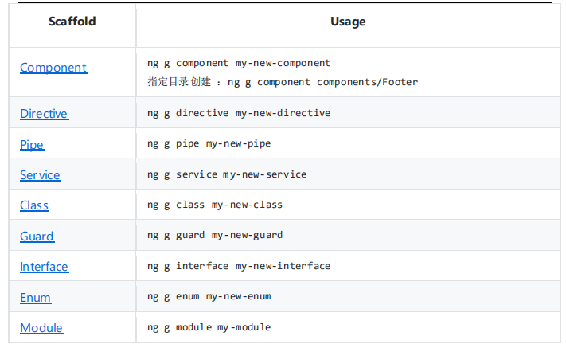
三、Angular创建组件、绑定数据、绑定属性、数据循环、条件判断、事件、表单处理、双向数据绑定
一、创建 angualr 组件

Slide 73
二、angualr绑定数据
1. 数据文本绑定
{{}}
<h1> {{title}} </h1>
2.绑定 html
this.h="<h2>这是一个 h2 用[innerHTML]来解析</h2>"
<div [innerHTML]="h"></div>

Slide 74
三、 数据循环 *ngFor
1、*ngFor 普通循环
<ul> <li *ngFor="let item of list">
{{item}}
</li>
</ul>
2、循环的时候设置 key
<ul>
<li *ngFor="let item of list;let i = index;">
{{item}} --{{i}}
</li>
</ul>

Slide 75
四、条件判断 *ngIf
<p *ngIf="list.length > 3">这是 ngIF 判断是否显示</p>
<p template="ngIf list.length > 3">这是 ngIF 判断是否显示</p>

Slide 76
五、执行事件 (click)=”getData()”
<button class="button" (click)="getData()">
点击按钮触发事件
</button>
<button class="button" (click)="setData()">
点击按钮设置数据
</button>
getData(){ /*自定义方法获取数据*/
//获取
alert(this.msg);
}
setData(){
//设置值
this.msg='这是设置的值';
}

Slide 77
六、绑定属性
<div [id]="id" [title]="msg">调试工具看看我的属性</div>

Slide 78
七、表单处理
<input type="text" (keyup)="keyUpFn($event)"/>
keyUpFn(e){
console.log(e.target)
}

Slide 79
八、双向数据绑定
imports: [
BrowserModule,
FormsModule
],
providers: [],
bootstrap: [AppComponent]
})
export class AppModule { }
使用：
<input type="text" [(ngModel)]="inputValue"/>
{{inputValue}}
<input [(ngModel)]="inputValue">
注意引入：FormsModule
import { FormsModule } from '@angular/forms';
@NgModule({
declarations: [
AppComponent,
HeaderComponent,
FooterComponent,
NewsComponent
],

Slide 80
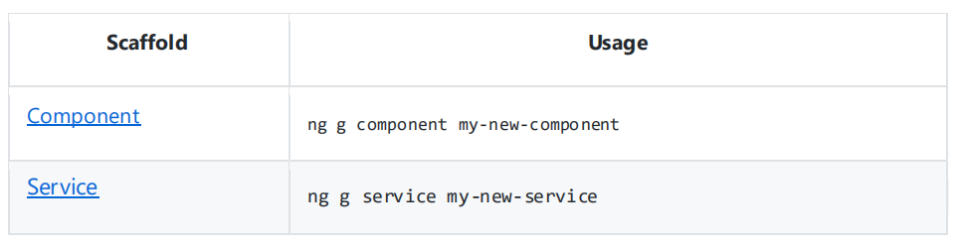
四、Angular创建使用服务
一、 Angualr CLI 创建服务

Slide 81
二、创建服务命令
ng g service my-new-service
创建到指定目录下面
ng g service services/storage

Slide 82
三、app.module.ts 里面引入创建的服务
1.app.module.ts 里面引入创建的服务
import { StorageService } from './services/storage.service';
2. NgModule 里面的 providers 里面依赖注入服务
@NgModule({
declarations: [
AppComponent,
HeaderComponent,
FooterComponent,
NewsComponent,
TodolistComponent
],
imports: [
BrowserModule,
FormsModule
],
providers: [StorageService],
bootstrap: [AppComponent]
})
export class AppModule { }

Slide 83
四、使用的页面引入服务，注册服务
使用
addData(){
// alert(this.username);
this.list.push(this.username);
this.storage.set('todolist',this.list);
}
removerData(key){
console.log(key);
this.list.splice(key,1);
this.storage.set('todolist',this.list);
}
import { StorageService } from '../../services/storage.service';
constructor(private storage: StorageService) {
}

Slide 84
五、Angular get post 以及 jsonp 请求数据
imports: [
BrowserModule,
FormsModule,
HttpModule,
JsonpModule,
AppRoutingModule
],
providers: [StorageService,NewsService],
bootstrap: [AppComponent]
})
export class AppModule { }
一、app.module.ts 注册 HTTP JSONP 服务
1.引入 HttpModule 、JsonpModule
import { HttpModule, JsonpModule } from '@angular/http';
2.HttpModule 、JsonpModule 依赖注入
@NgModule({
declarations: [
AppComponent,
HomeComponent,
NewsComponent,
NewscontentComponent
],

Slide 85
二、通过 Http、Jsonp 请求数据、不用 RxJs
RxJS 是一种针对异步数据流编程工具，或者叫响应式扩展编程；不管如何解释 RxJS 其目标就是异步编程，Angular 引入 RxJS 为了就是让异步可控、更简单。
app.module.ts 引入并且依赖注入完成以后，在需要用到的地方执行下面操作。
使用 Http、Jsonp：
1、在需要请求数据的地方引入 Http
import {Http,Jsonp} from "@angular/http";

Slide 86
2、构造函数内申明：
constructor(private http:Http,private jsonp:Jsonp) { }
3、对应的方法内使用 http 请求数据
this.http.get("http://www.phonegap100.com/appapi.php?
a=getPortalList&ca
tid=20&page=1")
.subscribe(
function(data){
console.log(data);
},function(err){
console.log('失败');
}
);
this.jsonp.get("http://www.phonegap100.com/appapi.php?a=getPortalList&c
atid=20&page=1&callback=JSONP_CALLBACK")
.subscribe(
function(data){
console.log(data);
},function(err){
console.log('失败');
}
);

Slide 87
使用 Post
1. 引入 Headers 、Http 模块
import {Http,Jsonp,Headers} from "@angular/http";
2. 实例化 Headers
private headers = new Headers({'Content-Type': 'application/json'});
3.post 提交数据
this.http .post('http://localhost:8008/api/test',
JSON.stringify({username: 'admin'}), {headers:this.headers})
// .toPromise()
.subscribe(function(res){
console.log(res.json());
});

Slide 88
三、通过 Http、Jsonp 请求数据、使用 RxJs。
需要用到请求数据的地方引入 Http 模块 Jsonp 模块，以及 rxjs
RxJS 是一种针对异步数据流编程工具，或者叫响应式扩展编程；可不管如何解释 RxJS 其
目标就是异步编程，Angular 引入 RxJS 为了就是让异步可控、更简单。
大部分 RxJS 操作符都不包括在 Angular 的 Observable 基本实现中，基本实现只包括
Angular 本身所需的功能。
如果想要更多的 RxJS 功能，我们必须导入其所定义的库来扩展 Observable 对象， 以下
是这个模块所需导入的所有 RxJS 操作符：
1、 引入 Http 、Jsonp、RxJs 模块
import {Http,Jsonp} from "@angular/http";
import {Observable} from "rxjs";
import "rxjs/Rx";

Slide 89
2、 构造函数内申明：
constructor(private http:Http,private jsonp:Jsonp) { }
3、get 请求
this.http.get("http://www.phonegap100.com/appapi.php?
a=getPortalList&catid=20&p
age=1")
.map(res => res.json()) .subscribe(
function(data){
console.log(data);
}
);
4、Jsonp 请求
this.jsonp.get("http://www.phonegap100.com/appapi.php?a=getPortalList&catid=20&page
=1&callback=JSONP_CALLBACK")
.map(res => res.json()) .subscribe(
function(data){
console.log(data);
}
);
http.get 方法中返回一个 Observable 对象，我们之后调用 RxJS 的 map 操作符对返回的数据
做处理。

Slide 90
父子组件传值@Input @Output @ViewChild
一、 父组件给子组件传值 -@Input
1. 父组件调用子组件的时候传入数据
<app-header [msg]="msg"></app-header>
2. 子组件引入 Input 模块
import { Component, OnInit ,Input } from '@angular/core';
3. 子组件中 @Input 接收父组件传过来的数据
export class HeaderComponent implements OnInit {
@Input() msg:string
constructor() { }
ngOnInit() {
}
}
4. 子组件中使用父组件的数据
<h2>这是头部组件--{{msg}}</h2>

Slide 91
二、 父子组件传值的方式让子组件执行父组件的方法
3. 子组件使用父组件的方法。
export class HeaderComponent implements OnInit {
@Input() msg:string;
@Input() run:any;
constructor() { }
ngOnInit() {
this.run(); /*子组件调用父组件的 run 方法*/
}
}
1. 父组件定义方法
run(){
alert('这是父组件的 run 方法');
}
2．调用子组件传入当前方法
<app-header [msg]="msg" [run]="run"></app-header>

Slide 92
三、 子组件通过@Output 执行父组件的方法
1. 子组件引入 Output 和 EventEmitter
import { Component, OnInit ,Input,Output,EventEmitter} from '@angular/core';
2.子组件中实例化 EventEmitter
@Output() private outer=new EventEmitter<string>();
/*用 EventEmitter 和 output 装饰器配合使用 <string>指定类型变量*/
3. 子组件通过 EventEmitter 对象 outer 实例广播数据
sendParent(){
// alert('zhixing');
this.outer.emit('msg from child')
}

Slide 93
4.父组件调用子组件的时候，定义接收事件 , outer 就是子组件的 EventEmitter 对象 outer
<app-header (outer)="runParent($event)"></app-header>
5.父组件接收到数据会调用自己的 runParent 方法，这个时候就能拿到子组件的数据
//接收子组件传递过来的数据
runParent(msg:string){
alert(msg);
}

Slide 94
四、 父组件通过局部变量获取子组件的引用 ，主动获取子组件的数据和方法（一）
1. 定义 footer 组件
export class FooterComponent implements OnInit {
public msg:string;
constructor() {
}
ngOnInit() {
}
footerRun(){
alert('这是 footer 子组件的 Run 方法');
}
}
2. 父组件调用子组件的时候给子组件起个名字
<app-footer #footer></app-footer>
3. 直接获取执行子组件的方法
<button (click)='footer.footerRun()'>获取子组件的数据</button>

Slide 95
五、 父组件通过局部变量获取子组件的引用,通过 ViewChild 主动获取子组件的数据和方法
1.调用子组件给子组件定义一个名称
<app-footer #footerChild></app-footer>
2. 引入 ViewChild
import { Component, OnInit ,ViewChild} from '@angular/core';
3. ViewChild 和刚才的子组件关联起来
@ViewChild('footerChild') footer;
4.调用子组件
run(){
this.footer.footerRun();
}

Slide 96
Angular中的路由
3. 找到 app-routing.module.ts 配置路由
引入组件
import { HomeComponent } from './home/home.component';
import { NewsComponent } from './news/news.component';
import { NewscontentComponent } from './newscontent/newscontent.component';
配置路由
const routes: Routes = [
{path: 'home', component: HomeComponent},
{path: 'news', component: NewsComponent},
{path: 'newscontent/:id', component: NewscontentComponent},
{ path: '',
redirectTo: '/home',
pathMatch: 'full' } ];
一、Angular 命令创建一个配置好路由的项目
1. 命令创建项目
ng new demo02 –-routing
2. 创建需要的组件
ng g component home
ng g component news
ng g component newscontent

Slide 97
4. 找到 app.component.html 根组件模板，配置 router-outlet 显示动态加载的路由
<h1>
<a routerLink="/home">首页</a>
<a routerLink="/news">新闻</a>
</h1>
<router-outlet></router-outlet>

Slide 98
二、Angula4.x 在已有的项目中配置路由
1. 新建组件
ng g component home
ng g component news
ng g component newscontent
2. 新建 app-routing.module.ts ,app-routing.module.ts 中引入模块
import { NgModule } from '@angular/core';
import { Routes, RouterModule } from '@angular/router';
3. app-routing.module.ts 中引入组件
import { HomeComponent } from './home/home.component';
import { NewsComponent } from './news/news.component';
import { NewscontentComponent } from './newscontent/newscontent.component';

Slide 99
3. app-routing.module.ts 中配置组件
const routes: Routes = [
{path: 'home', component: HomeComponent},
{path: 'news', component: NewsComponent},
{path: 'newscontent/:id', component: NewscontentComponent},
{
path: '',
redirectTo: '/home',
pathMatch: 'full'
}
];

Slide 100
4. app-routing.module.ts 中配置模块 暴露模块
@NgModule({
imports: [RouterModule.forRoot(routes)],
exports: [RouterModule]
})
export class AppRoutingModule { }
5. 在 app.module.ts 引入刚才定义的路由
import { AppRoutingModule } from './app-routing.module';
6.app.module.ts 里面的 import 注册这个路由模块
imports: [
BrowserModule,
AppRoutingModule
]

Slide 101
7.找到 app.component.html 根组件模板，配置 router-outlet 显示动态加载的路由
<h1>
<a routerLink="/home">首页</a>
<a routerLink="/news">新闻</a>
</h1>
<router-outlet></router-outlet>

Slide 102
三、Angular routerLink 页面跳转 默认跳转路由
<a routerLink="/home">首页</a>
<a routerLink="/news">新闻</a>
//刚进来路由为空跳转的路由
{
path:'',
redirectTo:'home',
pathMatch:"full"
}
//匹配不到路由的时候加载的组件 或者跳转的路由
{
path: '**', /*任意的路由*/
// component:HomeComponent
redirectTo:'home'
}

Slide 103
四、Angular routerLinkActive 设置 routerLink默认选中路由
<h1>
<a routerLink="/home" routerLinkActive="active">首页</a>
<a routerLink="/news" routerLinkActive="active">新闻</a>
</h1>
.active{
color:red;
}

Slide 104
五、路由的动态传值
1.配置动态路由
const routes: Routes = [
{path: 'home', component: HomeComponent},
{path: 'news', component: NewsComponent},
{path: 'newscontent/:id', component: NewscontentComponent},
{
path: '',
redirectTo: '/home',
pathMatch: 'full'
}
];
2.获取动态路由的值
import { Router, ActivatedRoute, Params } from '@angular/router';
constructor( private route: ActivatedRoute) {
}
ngOnInit() {
console.log(this.route.params);//
this.route.params.subscribe(data=>this.id=data.id);
}

Slide 105
六、路由的 js 跳转
1. 引入
import { Router } from '@angular/router';
2.初始化
export class HomeComponent implements OnInit {
constructor(private router: Router) {
}
ngOnInit() {
}
goNews(){
// this.router.navigate(['/news', hero.id]);
this.router.navigate(['/news']);
}}
3.路由跳转
this.router.navigate(['/news', hero.id]);

Slide 106
七、路由的 js 跳转 get 传值
1. 引入 NavigationExtras
import { Router ,NavigationExtras,ActivatedRoute} from '@angular/router';
2.定义一个 goNewsContent 方法执行跳转，用 NavigationExtras 配置传参。
goNewsContent(){
let navigationExtras: NavigationExtras = {
queryParams: { 'session_id': '123' },
fragment: 'anchor'
};
this.router.navigate(['/news'],navigationExtras);
}
3.获取 get 传值
constructor(private route: ActivatedRoute) {
console.log(this.route.queryParams);
}

Slide 107
八、父子路由
1. 创建组件引入组件
import { NewsaddComponent } from './components/newsadd/newsadd.component';
import { NewslistComponent } from './components/newslist/newslist.component';
2. 配置路由
{
path: 'news',
component:NewsComponent,
children: [
{
path:'newslist',
component:NewslistComponent
},
{
path:'newsadd',
component:NewsaddComponent
}
]
}
3. 父组件中定义 router-outlet
<router-outlet></router-outlet>

